Slide 1
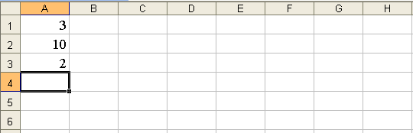
TIẾT 13 Bài 4. SỬ DỤNG CÁC HÀM ĐỂ TÍNH TOÁN
1. Hàm trong chương trình bảng tính:
Vậy hàm trong chương trình bảng tính là gì?
Em hãy lập công thức tính trung bình cộng của ba giá trị 3; 10; 2 lần lượt nằm trong các ô sau?
=Average(3,10,2)
=(3+10+2)/3
=Average(A1,A2,A3)
=(A1+A2+A3)/3
Ngoài các công thức trên chương trình bảng tính còn có thể sử dụng hàm Average giúp ta tính trung bình cộng cho các giá trị trên.
=Average(A1:A3)

Slide 2

Bài 4. SỬ DỤNG CÁC HÀM ĐỂ TÍNH TOÁN
1. Hàm trong chương trình bảng tính
Hàm là công thức được định nghĩa từ trước.
Hàm được sử dụng để thực hiện tính toán theo công thức với các giá trị dữ liệu cụ thể.
Ví dụ: Tính trung bình cộng của ba số 7, 9, 8
Cách 1: =Average(7,9,8)
Cách 2: =Average(A1,A2,A3)
Cách 3: =Average(A1:A3)

Slide 3
Bài 4. SỬ DỤNG CÁC HÀM ĐỂ TÍNH TOÁN
1. Hàm trong chương trình bảng tính:
Việc sử dụng hàm trong
bảng tính có lợi ích gì?
Sử dụng hàm có sẵn trong chương trình bảng tính giúp việc tính toán dễ dàng và nhanh chóng hơn.

Slide 4
Bài 4. SỬ DỤNG CÁC HÀM ĐỂ TÍNH TOÁN
2. Cách sử dụng hàm:
Chọn ô cần nhập
Gõ dấu =
Nhập hàm theo đúng cú pháp
Nhấn Enter.
Để nhập hàm vào trong
ô tính ta cần thực hiện
những bước nào?

Slide 5
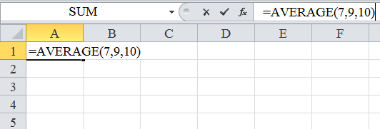
Tiết 20- Bài 4. SỬ DỤNG CÁC HÀM ĐỂ TÍNH TOÁN
2. Cách sử dụng hàm:
bước 1: Chọn ô cần nhâp hàm
bước 3: Gõ hàm theo đúng cú pháp
bước 2: Gõ dấu =
bước 4: Nhấn Enter

Slide 6
Bài 4. SỬ DỤNG CÁC HÀM ĐỂ TÍNH TOÁN
3. Một số hàm trong chương trình bảng tính:
a) Hàm tính tổng
Tên hàm: SUM
 Cú pháp: =SUM(a,b,c,...)
 Trong đó: các biến a,b,c là các số hay địa chỉ của các ô tính. Số lượng các biến là không hạn chế.
Ví dụ: Tính tổng điểm
= SUM(15,24,45)
= SUM(A2,B2,C2)
= SUM(A2,B2,20)
= SUM(A2:C2,20)
: Biến là các số
: Biến là địa chỉ ô tính
: Biến là địa chỉ ô tính và số
: Biến là địa chỉ khối ô và số
47

Slide 7
Bài 4. SỬ DỤNG CÁC HÀM ĐỂ TÍNH TOÁN
3. Một số hàm trong chương trình bảng tính
b) Hàm tính trung bình cộng
- Cú pháp:
=AVERAGE(a,b,c,...)
Trong đó:
+ Tên hàm:
AVERAGE
+ a,b,c,… là các biến được đặt cách nhau bởi dấu phẩy là số hay địa chỉ của ô tính. Số lượng các biến không hạn chế.
- Chức năng: Tính trung bình cộng của một dãy các số

Slide 8
Bài 4. SỬ DỤNG CÁC HÀM ĐỂ TÍNH TOÁN
3. Một số hàm trong chương trình bảng tính
c) Hàm xác định giá trị lớn nhất
- Cú pháp:
=MAX(a,b,c,...)
Trong đó:
+ Tên hàm:
MAX
+ a,b,c,… là các biến được đặt cách nhau bởi dấu phẩy là số hay địa chỉ của ô tính. Số lượng các biến không hạn chế.
- Chức năng: Xác định giá trị lớn nhất trong một dãy số

Slide 9
Bài 4. SỬ DỤNG CÁC HÀM ĐỂ TÍNH TOÁN
3. Một số hàm trong chương trình bảng tính
d) Hàm xác định giá trị nhỏ nhất
- Cú pháp:
=MIN(a,b,c,...)
Trong đó:
+ Tên hàm:
MIN
+ a,b,c,… là các biến được đặt cách nhau bởi dấu phẩy là số hay địa chỉ của ô tính. Số lượng các biến không hạn chế.
- Chức năng: Xác định giá trị nhỏ nhất trong một dãy số

